Slide 1
캐글
데이터 과학자 커뮤니티

Slide 2
어떤 취미가 여자친구를 사귀기 유리할까요?

Slide 3
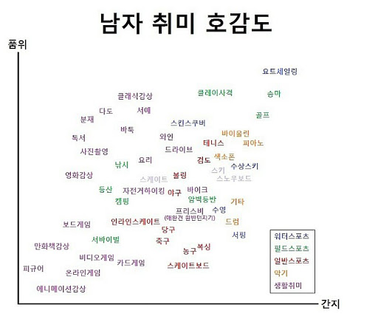

Slide 4
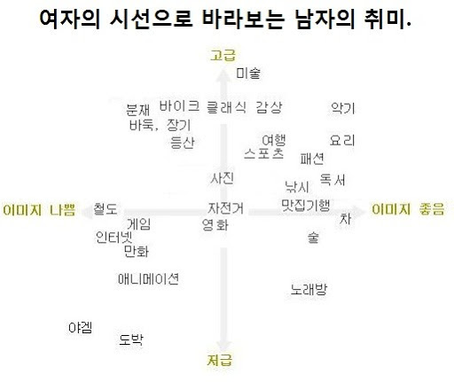

Slide 5
어떤 동물을 키우면 행복할까요?

Slide 6
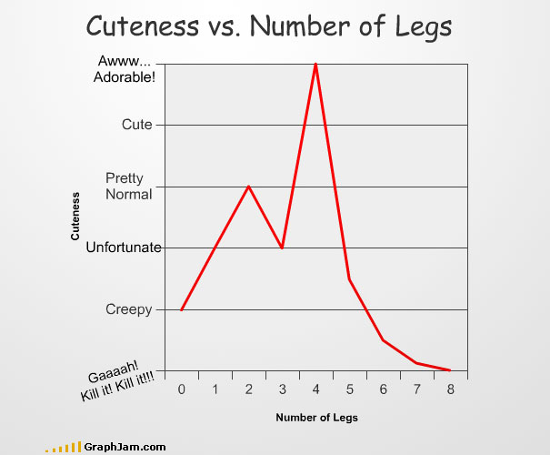
귀여움
다리 개수

Slide 7
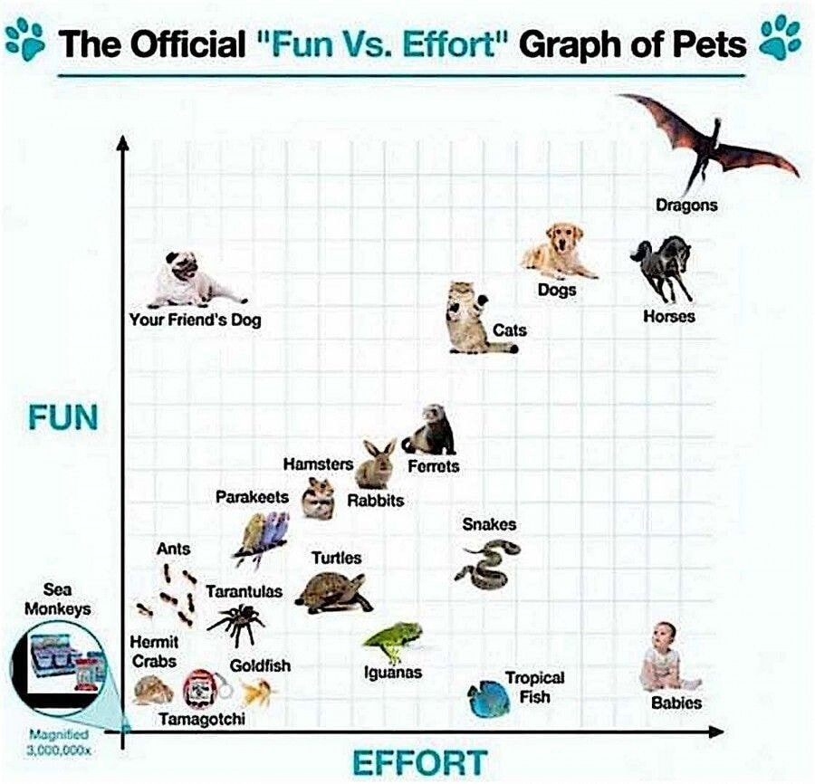
재미
노력

Slide 8
여러분은 이미…
예비 데이터 과학자

Slide 9
타이타닉 경진대회

Slide 10


Slide 11
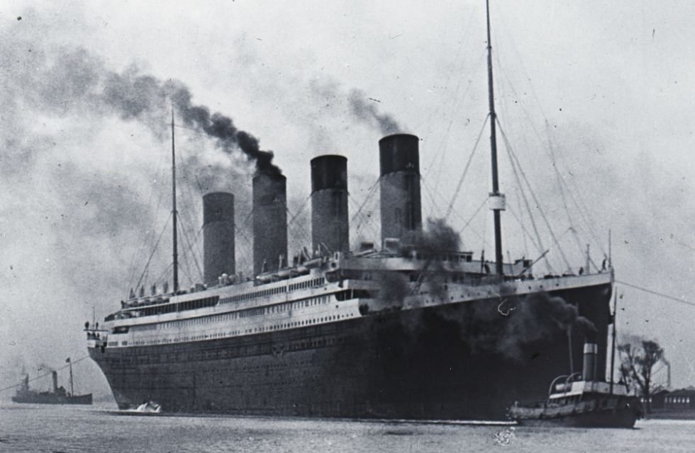

Slide 12
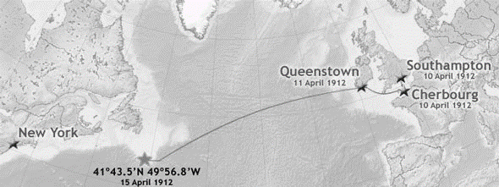

Slide 13
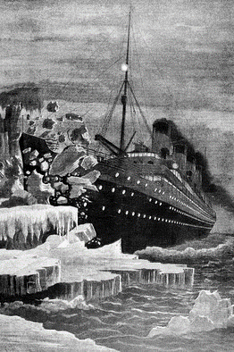

Slide 14
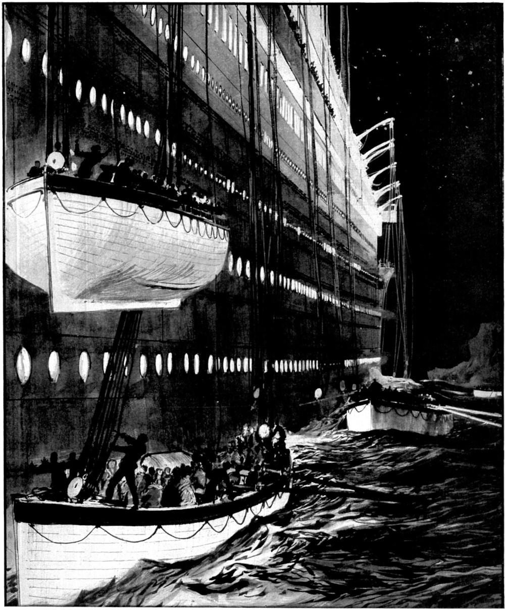

Slide 15
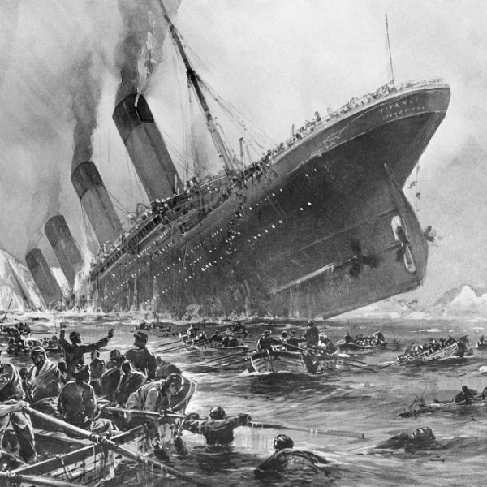

Slide 16
어떤 사람들이
생존했던 걸까요?

Slide 17
실생활 문제
해결 연습

